Slide 1
Муниципальное бюджетное дошкольное образовательное учреждение
Петрозаводского городского округа
«Детский сад компенсирующего вида № 108 «Снежинка»
Взаимодействие педагога-психолога и учителя-логопеда при подготовке воспитанников с ограниченными возможностями здоровья
к школьному обучению.
Проект «На пороге школы».
Педагог-психолог:
Фарисеева Н.А.
Учитель-логопед:
Наумова Т.В.

Slide 2
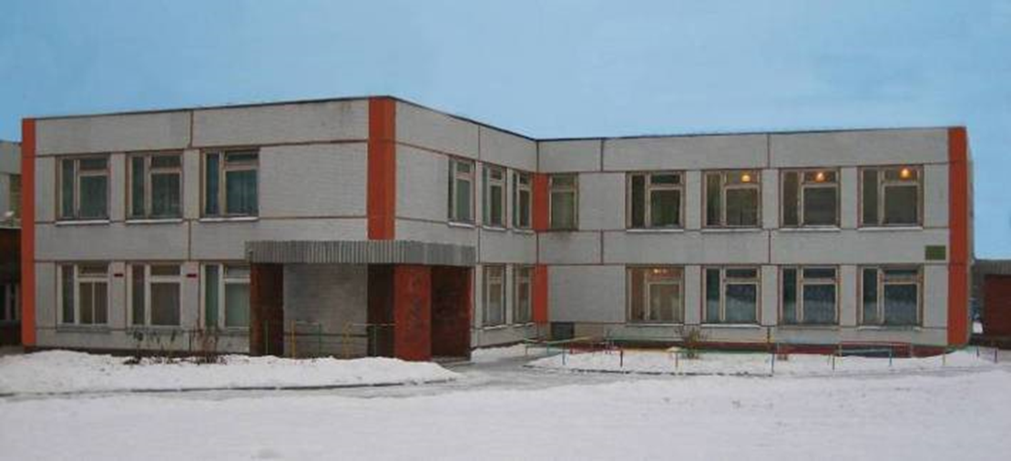
С 1988 года в МДОУ открыты и функционируют группы для детей с нарушениями опорно-двигательного аппарата.
В настоящее время в детском саду 12 групп компенсирующей направленности, которые посещают 160 детей

Slide 3
Группы компенсирующей направленности посещают дети с различными нарушениями опорно-двигательного аппарата:
дети, у которых нарушения опорно-двигательного аппарата обусловлены органическими поражениями центральной нервной системы (ДЦП);
дети с врождёнными и приобретёнными патологиями опорно-двигательного аппарата (недоразвитие и дефекты конечностей, аномалии развития позвоночника и многие др.);
дети, имеющие сочетанные поражения нервной системы и патологии опорно-двигательного аппарата.
Дети с генетическими заболеваниями, имеющие нарушения опорно-двигательного аппарата.

Slide 4
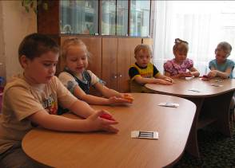
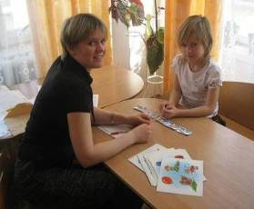
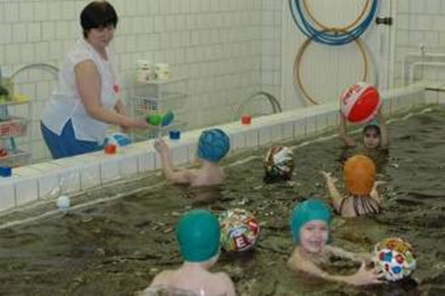
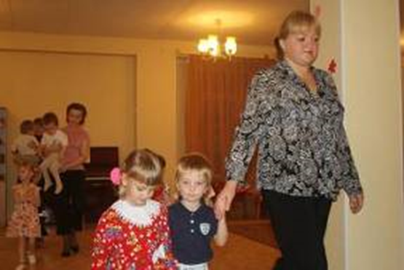
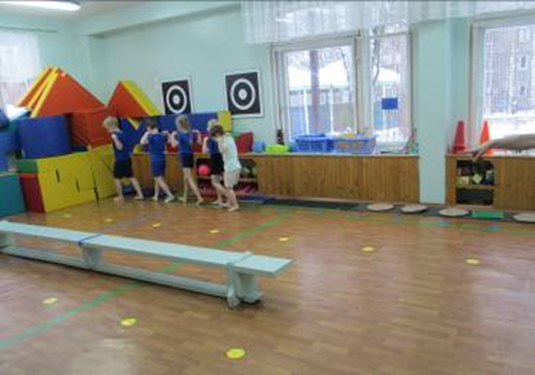

Slide 5
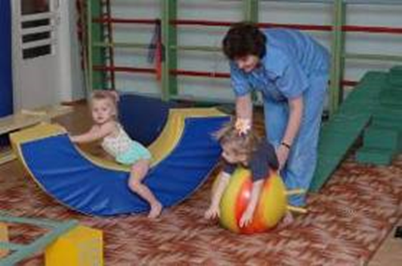
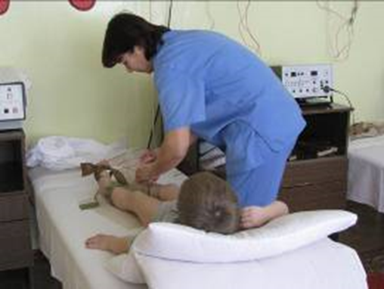
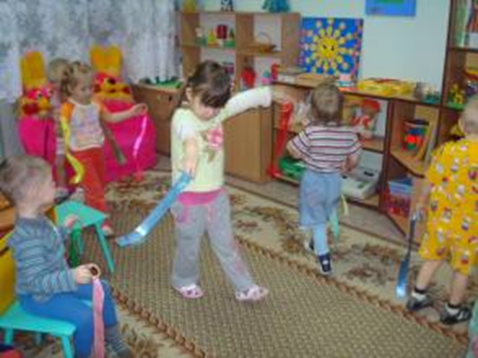
Общей ведущей целью всех участников медико-психолого-педагогического сопровождения является максимальное разностороннее развитие ребёнка с учётом его возможностей

Slide 6
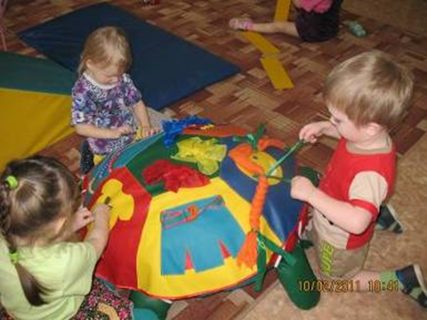
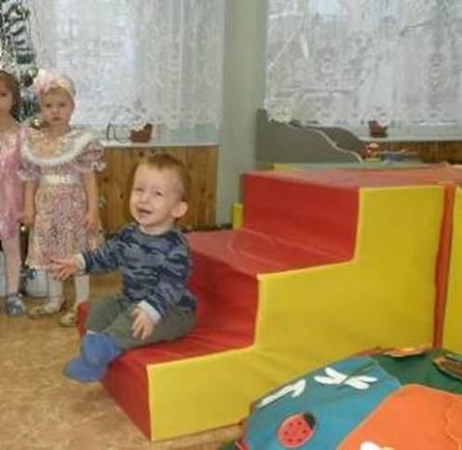
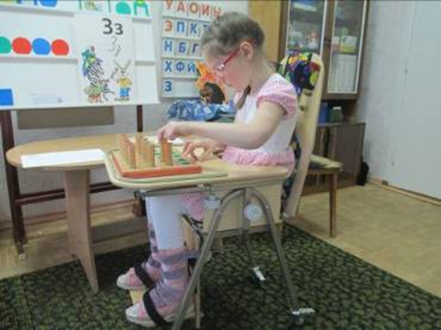
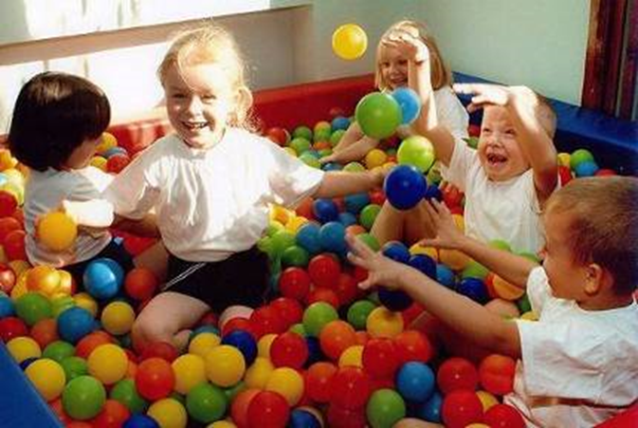

Slide 7
Цель работы:
Педагог-психолог
Обеспечение психологического здоровья детей. Психологическое здоровье предполагает здоровье психическое, в основе которого лежит полноценное психическое развитие ребенка на всех этапах детства.
Учитель-логопед
Оказание необходимой коррекционной помощи детям в возрасте от 3 лет до 7 лет.
В логопедическую работу включаются дети со 2-ой младшей группы с общим недоразвитием речи II и III уровней, фонетико-фонематическими нарушениями речи.

Slide 8
Формы и методы психолого-педагогического и логопедического обследования:
изучение медицинской документации, сбор и анализ анамнестических данных;
беседа с родителями (получение сведений о раннем моторном, соматическом, нервно-психическом, речевом развитии);
беседы с врачами: невропатологом, ортопедом; инструктором ЛФК;
наблюдение в процессе самостоятельной деятельности детей, на занятиях, во время режимных процессов;
обучающий эксперимент (детям предлагаются различные экспериментальные задания, адекватные их возрасту и состоянию) и др.

Slide 9
Педагогический проект
«На пороге школы»
Цель проекта -
создание и апробирование модели взаимодействия логопеда и психолога в процессе коррекционно-развивающей образовательной деятельности, стимулирующей речевое, познавательное и личностное развитие детей с ОВЗ на этапе подготовки к школьному обучению.

Slide 10
ГОТОВНОСТЬ К ШКОЛЕ
«Готовность к обучению в школе» включает в себя три тесно взаимосвязанных аспекта: физиологический, социальный и психологический.
Психологическая готовность заключается в том, что у ребенка уже к моменту поступления в школу должны сформироваться психологические черты, присущие школьнику.
Психологическая готовность к школьному обучению
– целостное образование, предполагающее достаточно высокий уровень развития:
Мотивационной сферы (желание ребенка идти в школу);
Интеллектуальной сферы (развитие мыслительных процессов: способность обобщать, сравнивать объекты, классифицировать их, выделять существенные признаки, определять причинно-следственные связи, делать выводы; развитие памяти, внимания, мелкой моторики, ориентация во времени и пространстве, развитие речи и кругозора ребенка);
Личностной сферы (умение производить действие в уме – действия внутреннего плана; выработка навыка управлять своим поведением – выполнение требований, конкретных правил).

Slide 11
Речевое развитие будущего первоклассника:
Звуковая сторона речи:
-усвоена полностью (правильно произносит все звуки языка).
Слоговая структура слов:
-воспроизводит слова различной слоговой структуры (аквалангист, парикмахер, …..)
Грамматический строй сформирован.
Самостоятельно составляет предложение по картинке из 4-6 слов .
Составляет сложносочинённые и сложноподчинённые предложения.

Slide 12
Задачи проекта:
Педагог-психолог
Создавать условия для формирования произвольности психических процессов у детей во всех видах деятельности.
Поддерживать и создавать условия для развития творческого потенциала ребенка.
Побуждать детей к проявлению инициативы и самостоятельности мышления во всех видах деятельности.
Способствовать формированию самосознания и адекватной самооценки.
Совершенствовать коммуникативные навыки, развивать совместную деятельность детей, навыки партнерского общения.
Способствовать внутренней позиции ученика.
Способствовать формированию учебно-познавательного мотива.
Учитель-логопед
Развитие общих речевых навыков.
Развитие фонематического слуха.
Формирование звукопроизношения.
Формирование словарного запаса.
Развитие грамматического строя речи.
Развитие связной речи.
Подготовка к обучению грамоте.
Развитие сенсомоторной сферы, внимания, памяти, мышления, воображения, подготовка к обучению письму.

Slide 13
В основу проекта легли следующие методические разработки:
«На пороге школы»
Программа Куражевой Н.Ю., Вараевой Н.В. «Цветик-семицветик. Психологические занятия с детьми старшего дошкольного возраста 6 – 7 лет. «Приключения будущих первоклассников»;
Модифицированный вариант программы Панфиловой М.А. Лесная школа: Коррекционные сказки и настольная игра для дошкольников и младших школьников;
Программа Куражевой Н.Ю., Вараевой Н.В. Психологические занятия с дошкольниками «Цветик-семицветик»; Хухлавева О.В.,
Программа Хухлаевой О.Е. Тропинка к своему Я: как сохранить психологическое здоровье дошкольников.

Slide 14
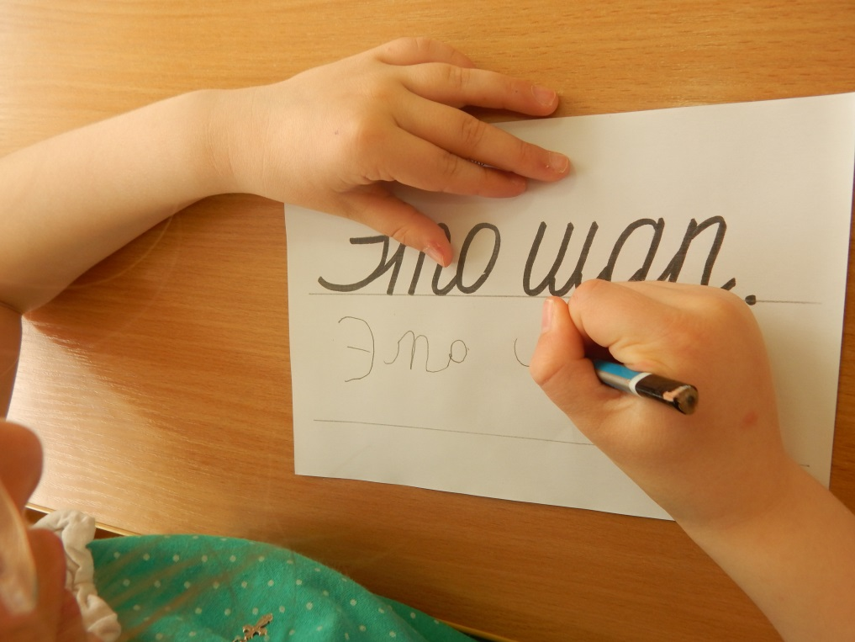
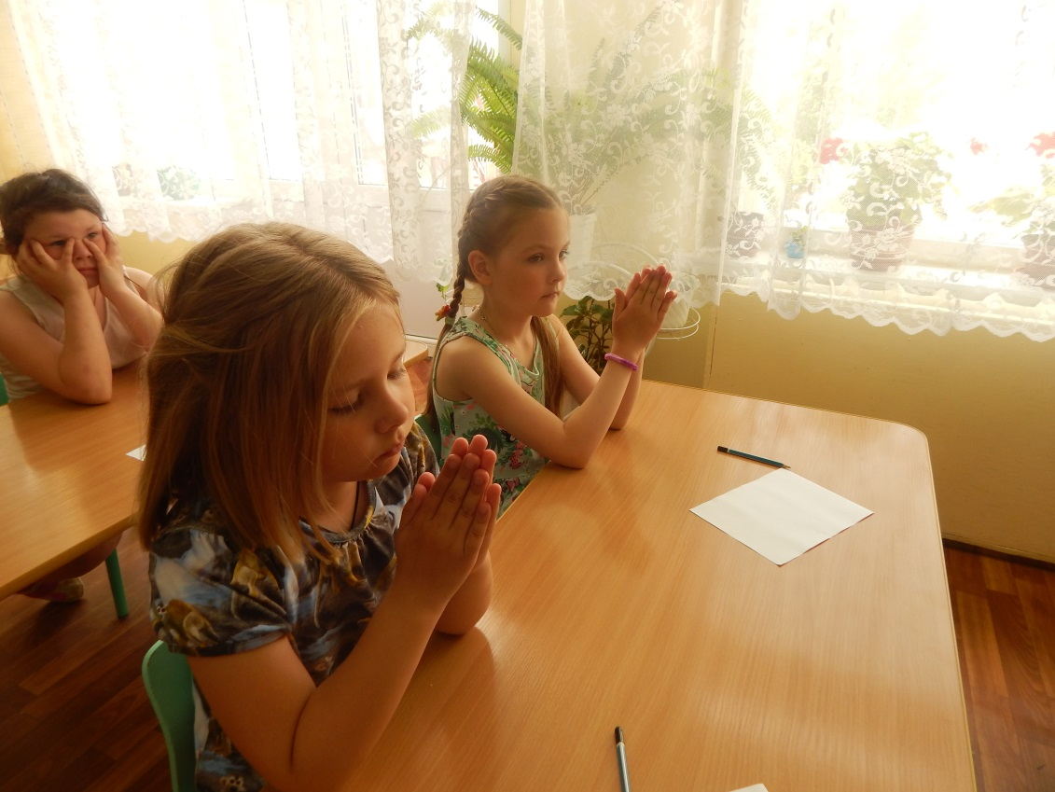
«На пороге школы»

Slide 15
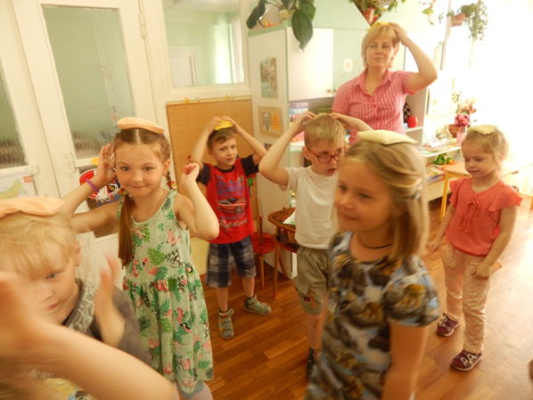
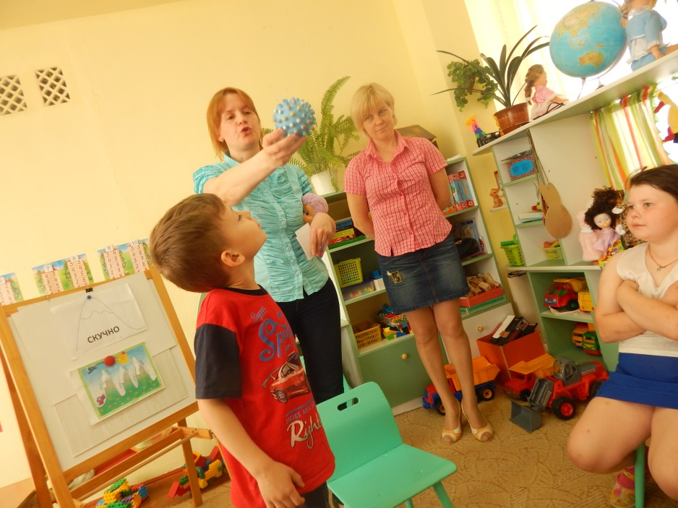
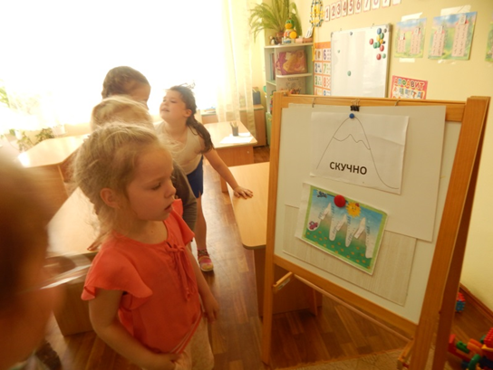
«На пороге школы»

Slide 16
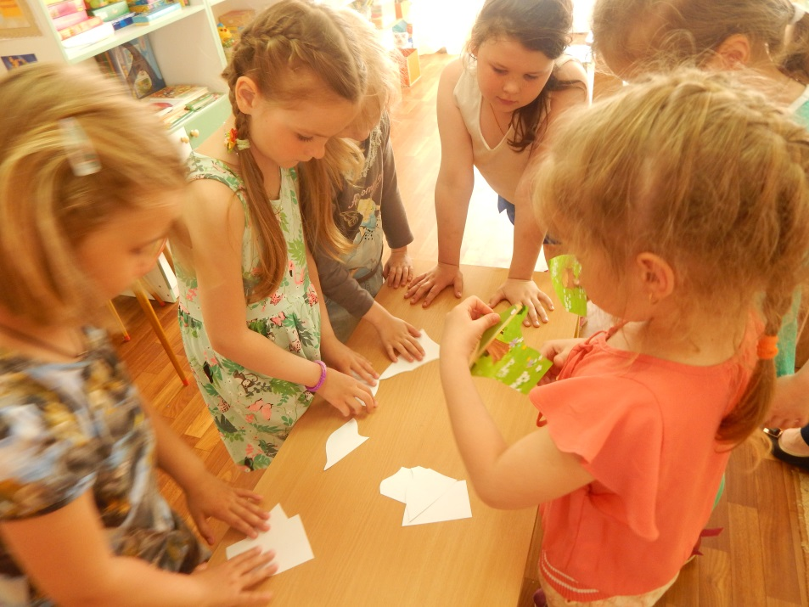
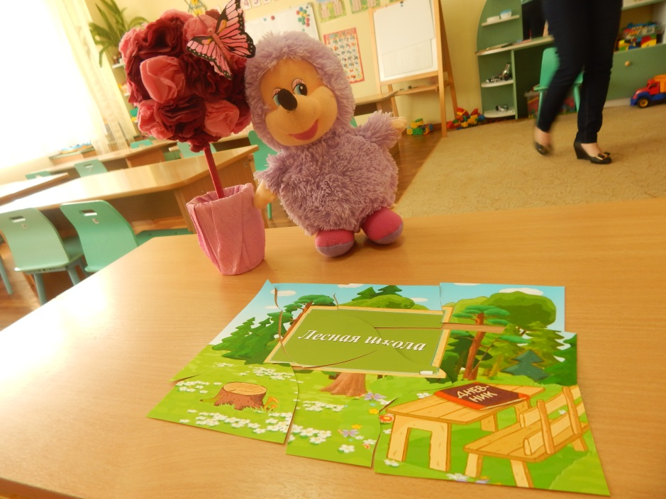
«На пороге школы»

Slide 17
Литература:
«Цветик-семицветик. Психологические занятия с детьми старшего дошкольного возраста 6 – 7 лет. «Приключения будущих первоклассников»/ под ред. Куражевой Н.Ю. – СПб.: Речь, 2014;
Панфилова М.А. Лесная школа: Коррекционные сказки и настольная игра для дошкольников и младших школьников. – М.: ТЦ «Сфера», 2002;
Куражева Н.Ю., Вараева Н.В. Психологические занятия с дошкольниками «Цветик-семицветик». – СПб.: Речь, 2004;
Хухлаева О.Е., Хухлаев О.Е., Первушина И.М. Тропинка к своему Я: как сохранить психологическое здоровье дошкольников. – М.: Генезис, 2007.
Гаврина С. Е., Кутявина Н. Л., Топоркова И. Т., Щербина Н. В. Проверяем знания дошкольника. Тесты для детей : лет.
Серия «Умный малыш». Умозаключения.
Психология. Упражнения, игры, тренинги. Подготовительная группа. /Автор-сост. И. В. Гуреева. –Волгоград: ИТД «Корифей», 2005 г.
Шарохина В. Л. Психологическая подготовка детей к школе. Конспекты занятий. – Москва: «Книголюб», 2009 г.
Арцишевская И. Л. Психологический тренинг для будущих первоклассников. Конспекты занятий.- Москва: «Книголюб», 2009 г.
Ильина М. Н. , Парамонова Л. Г., Головнева Н. Я. Тесты для детей. Готов ли ваш ребенок к школе? – СПб.: «Дельта» ,1997 г.
Сиротюк А. Л. Коррекция обучения и развития школьников.- Москва: ТЦ «Сфера», 2002 г.
Алтухова Н. Г. Научитесь слышать звуки.- – СПб.: «Лань», 1999 г.
Ткаченко Т. А. Физминутки для развития пальцевой моторики у дошкольников с нарушениями речи. – Москва: «Гном и Д», 2001
Игровая деятельность на занятиях по развитию речи. Подготовительная группа. / Автор-сост. О. И. Бочкарева - Волгоград: ИТД «Корифей», 2008
Микхиева Н. Ю., Мартин И. В. Дидактические игры и упражнения для развития речи дошкольников. - СПб.: «Детство-ПРЕСС», 2016

Slide 18
Спасибо за внимание!

